Slide 1
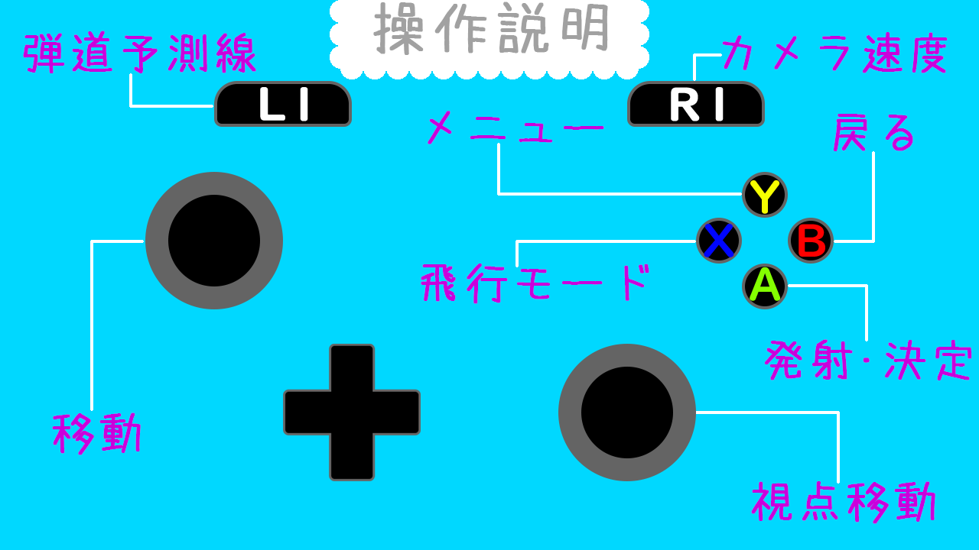
「操作方法」記入用紙 【2022年用】
■以下に応募作品の操作方法をご記入ください。別紙にご記入の上お送りいただくことも可能です。
別紙にご記入いただく場合は、必ず「応募者作品名」をご記入ください。
応募作品名 | ReflecTone
プラットフォーム | □ PC ☑Xbox 360コントローラー使用
動作に必要な アプリケーション | １．有り 名称 ： ②．無し
＜作品操作方法＞ ※別紙でも可能

